Slide 1

ОБМЕН,ТОРГОВЛЯ,
РЕКЛАМА
900igr.net

Slide 2
ЭКОНОМИКА

Slide 3
Производитель

Slide 4
ЗАРАБОТНАЯ
ПЛАТА

Slide 5
ПРИБЫЛЬ

Slide 6
ЭКОНОМИЧЕСКАЯ ДЕЯТЕЛЬНОСТЬ, НАПРАВЛЕННАЯ НА ПОЛУЧЕНИЕ ДОХОДА

Slide 7
Процесс СОЗДАНИЯ РАЗЛИЧНЫХ ВИДОВ ЭКОНОМИЧЕСКОГО ПРОДУКТА

Slide 8
ЗНАНИЯ ПОЛУЧЕННЫЕ, ИЛИ ПРИОБРЕТЁННЫЕ РАБОТНИКОМ В ПРАКТИЧЕСКОЙ ДЕЯТЕЛЬНОСТИ

Slide 9
Задача: одна мастерица связала шерстяной плед и продала его за 500 р. Она потратила 5 мотков шерсти по 60 р. за моток. Другая мастерица изготовила кружевную скатерть и продала её за 700 р. Она потратила на нитки 300 р. и на бисер 120 р. Какую прибыль получила каждая мастерица? Объясни, почему её размеры различаются.

Slide 10
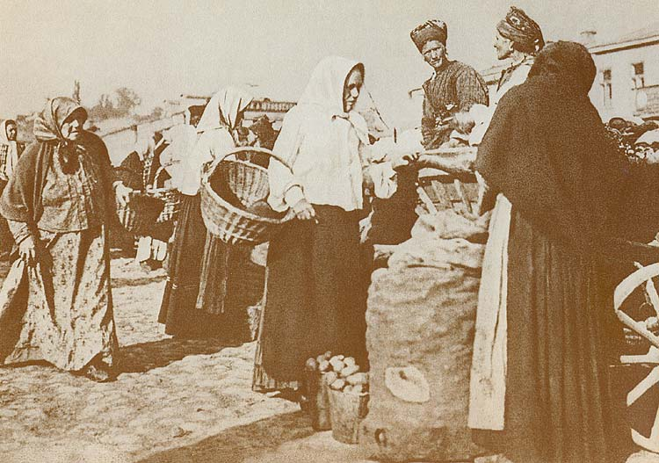
РЫНОК

Slide 11
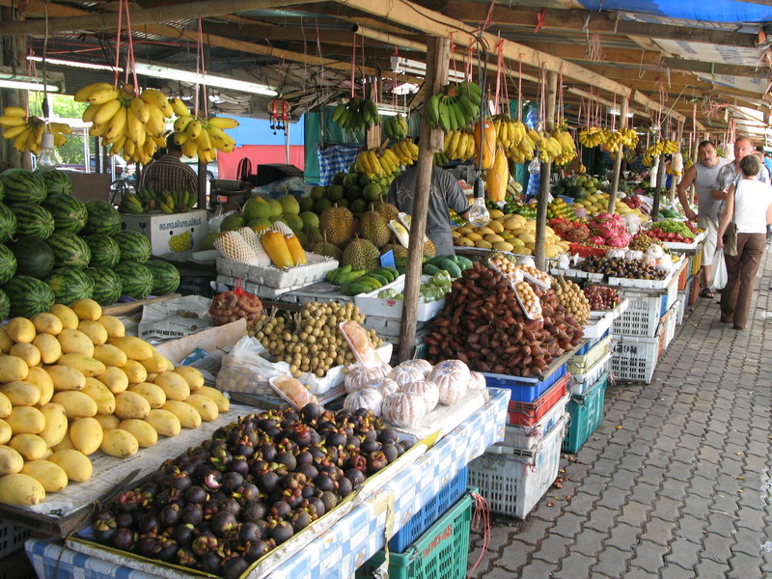
РЫНОК

Slide 12
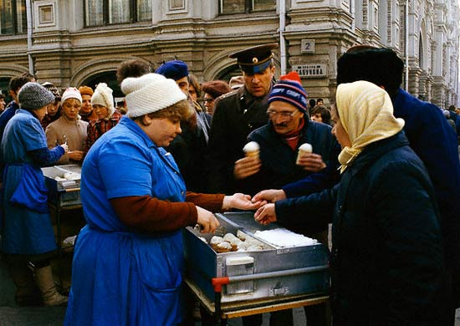
Торговля

Slide 13
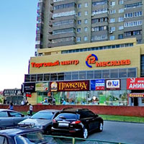
Торговый центр

Slide 14

Реклама

Slide 15
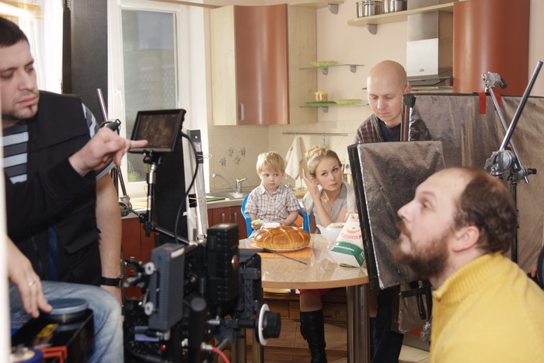
Создание Рекламы

Slide 16
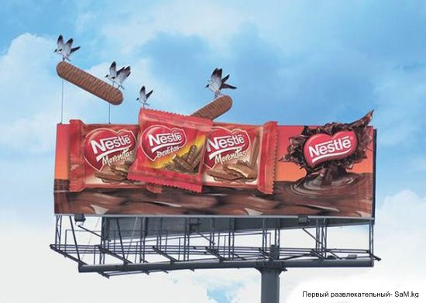
Реклама

Slide 17

СПАСИБО ЗА ВНИМАНИЕ!!!

